Slide 1
Вебинар для предметно-методических комиссий всероссийской олимпиады школьников по основам безопасности жизнедеятельности в 2020/2021 учебном году
Черкунов Алексей Викторович, председатель ЦПМК ВсОШ по ОБЖ Елисеева Наталья Владимировна, зам. председателя ЦПМК ВсОШ по ОБЖ

Slide 2
Цели олимпиады:
выявление и развитие у участников олимпиады творческих способностей;
развитие знаний участников олимпиады об основах безопасности личности, общества и государства; основах комплексной безопасности; защите населения Российской Федерации от чрезвычайных ситуаций; основах противодействия экстремизму, терроризму и наркотизму в Российской Федерации; основах медицинских знаний, здорового образа жизни и оказании первой помощи; основах обороны государства; правовых основах военной службы; элементах начальной военной подготовки; военно-профессиональной деятельности.
совершенствование умений участников олимпиады оценивать ситуации, опасные для жизни и здоровья; действовать в чрезвычайных ситуациях различного генезиса; использовать средства индивидуальной и коллективной защиты; оказывать первую помощь пострадавшим.

Slide 3
Возрастные группы участников олимпиады:
первая возрастная группа – обучающиеся 5-6 классов общеобразовательных организаций;
вторая возрастная группа – обучающиеся 7-8 классов общеобразовательных организаций;
третья возрастная группа – обучающиеся 9 классов общеобразовательных организаций;
четвёртая возрастная группа – обучающиеся 10-11 классов общеобразовательных организаций.

Slide 4
Этапы олимпиады
Заключительный этап
9-11 классы
Региональный этап
9-11 классы
Муниципальный этап
7-11 классы
Школьный этап
5-11 классы

Slide 5
Состязательные туры олимпиады
Школьный этап
Теоретический тур
Кол-во заданий: 3 открытого типа, 15 тестовых
Время на выполнение: 45 мин.
Практический тур
Кол-во заданий: от 3-х до 5-ти
Муниципальный этап
Теоретический тур
Кол-во заданий: 5 открытого типа, 20 тестовых
Время на выполнение: 90 мин.
Практический тур
Кол-во заданий: не менее 4-х

Slide 6
Общие требования к заданиям
теоретического тура:
соответствие уровня сложности заданий заявленной возрастной группе;
тематическое разнообразие заданий;
корректность формулировок заданий;
наличие заданий, выполнение которых невозможно без знаний, выходящих за рамки школьной программы для соответствующего класса (уровня образования);
соответствие заданий критериям и методике оценивания;
наличие заданий, выявляющих склонность к научной деятельности и высокий уровень интеллектуального развития участников;
наличие заданий, выявляющих склонность к получению специальности, для поступления на которую(ые) могут быть потенциально востребованы результаты олимпиады.

Slide 7
Основные рекомендации по составлению
заданий теоретического тура:
формулировки вопросов – ясные и четкие, не допускающие двусмысленного толкования;
время, выделенное на выполнение задания, должно быть потрачено на поиск ответа, а не на понимание условия вопроса;
при изменении допустимых условий вопроса задания, правильный ответ никогда не должен стать неправильным;
задания следует разнообразить по форме и содержанию;
при разработке ситуационных задач, включаемых в вопросы исключить возможные противоречия.

Slide 8
Тематические направления
на уровне основного общего образования
на уровне среднего общего образования
обеспечение личной безопасности в повседневной жизни
обеспечение личной безопасности в чрезвычайных ситуациях
обеспечение личной безопасности в повседневной жизни и в чрезвычайных ситуациях
государственная система обеспечения безопасности населения
основы обороны государства и воинская обязанность

Slide 9
Основные типы заданий:
ряды на определение принципа их построения;
ряды «на включение» и/или «на исключение»;
задания на соотнесение двух рядов;
текст с пропусками;
задания по работе с иллюстративными источниками;
работа с картами;
работа с документами;
краткий письменный ответ;
тесты закрытого типа:
с выбором одного правильного ответа;
с выбором всех (нескольких) правильных ответов.

Slide 10
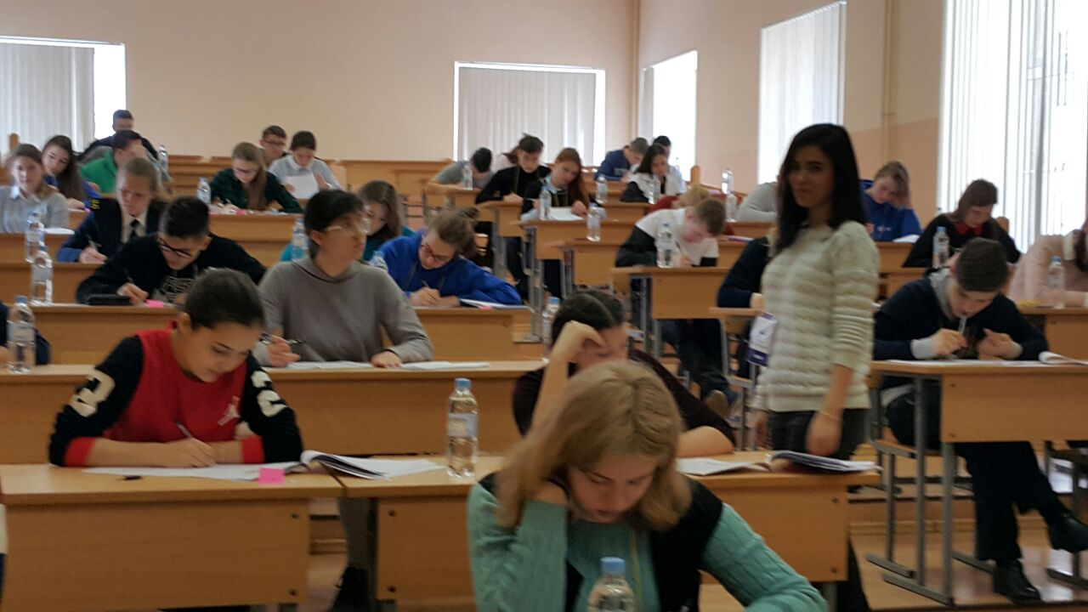
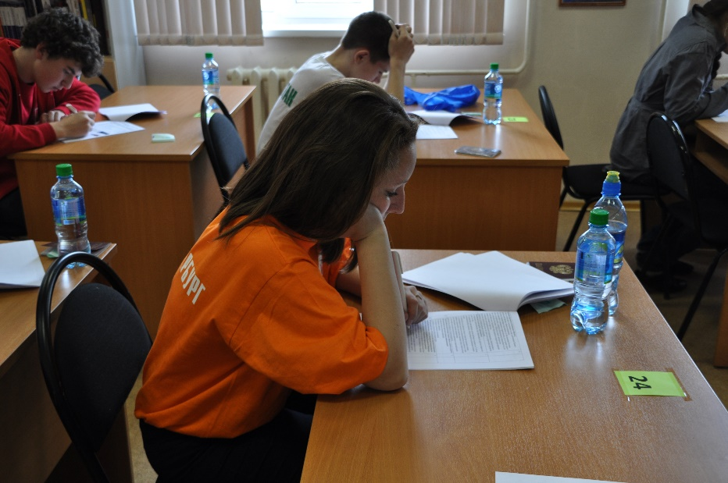
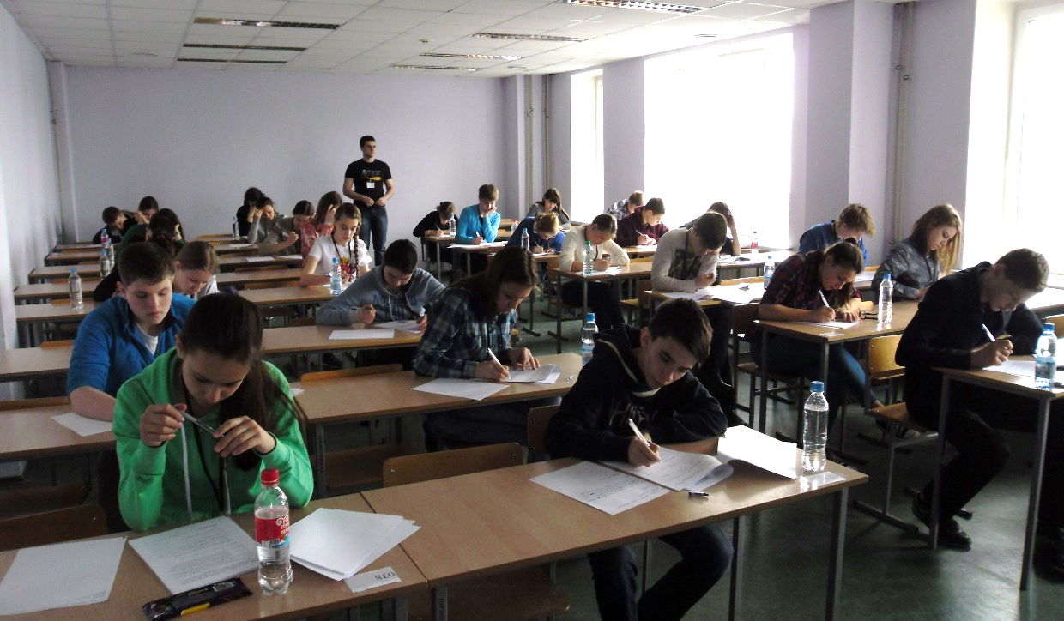
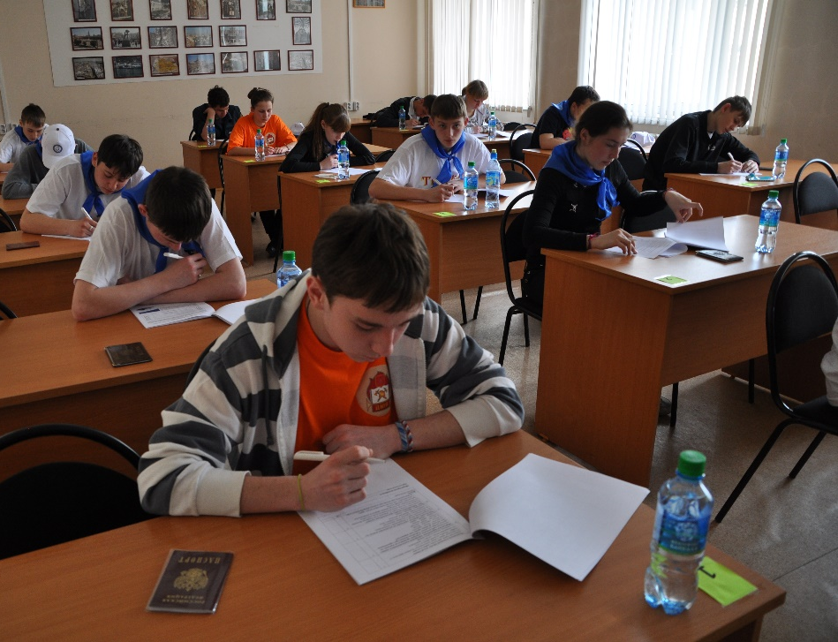
Примеры заданий, критериев и методики
оценивания выполненных олимпиадных
заданий теоретического тура

Slide 11
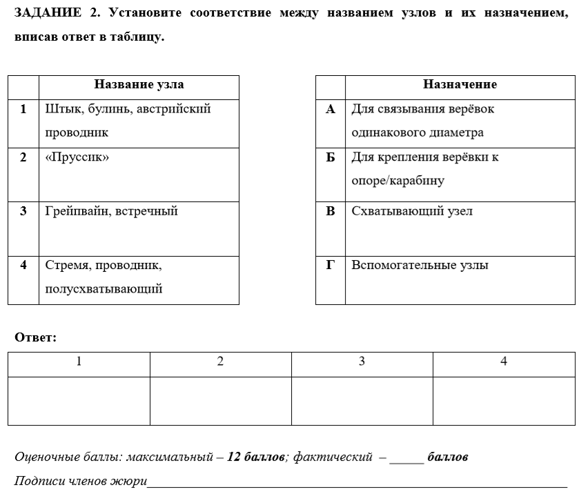
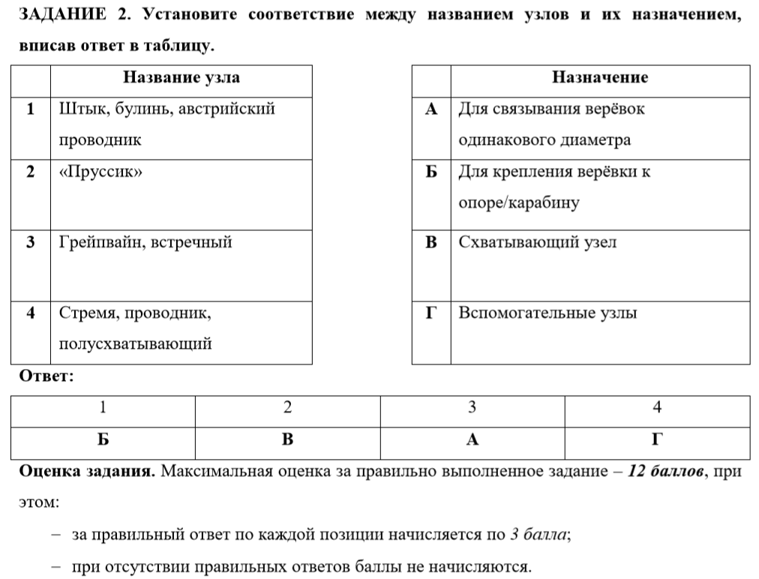

Slide 12
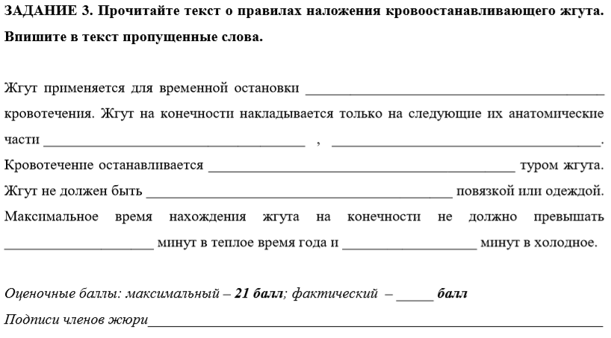
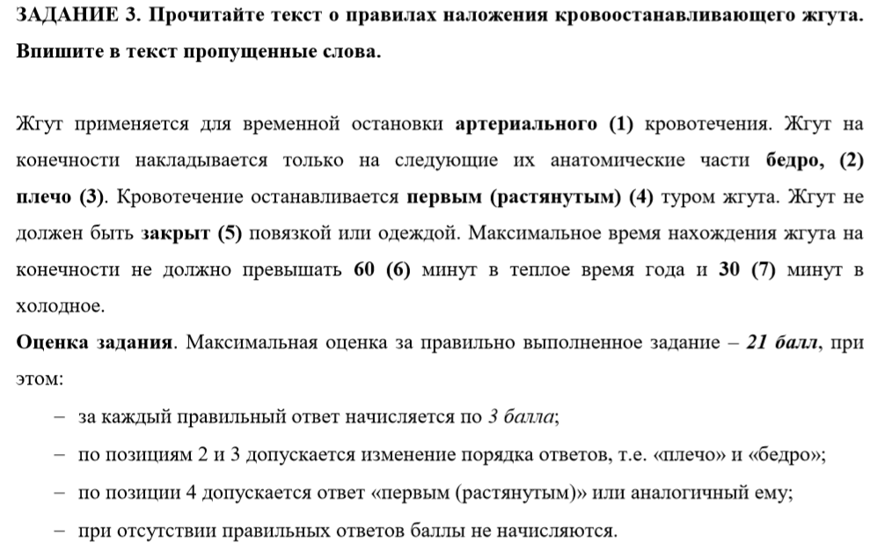

Slide 13
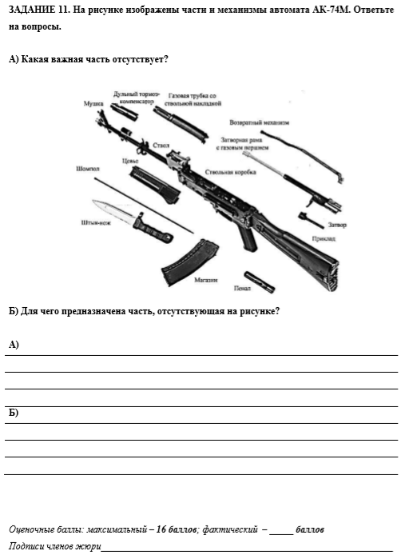
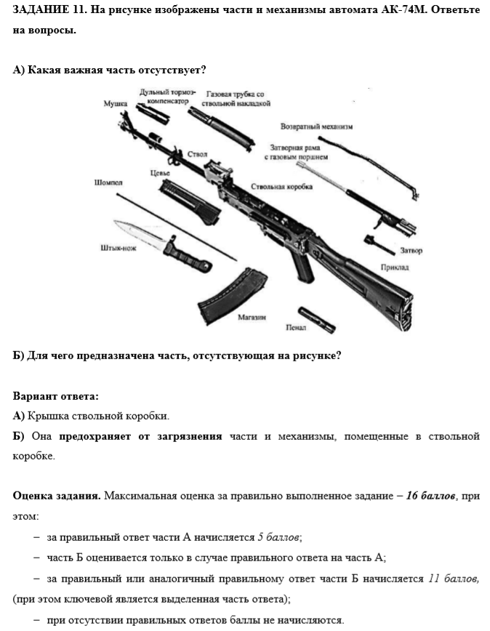

Slide 14
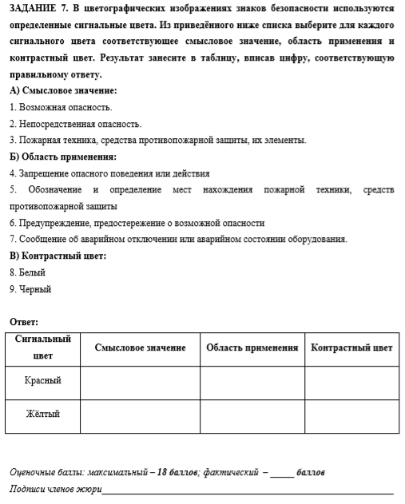
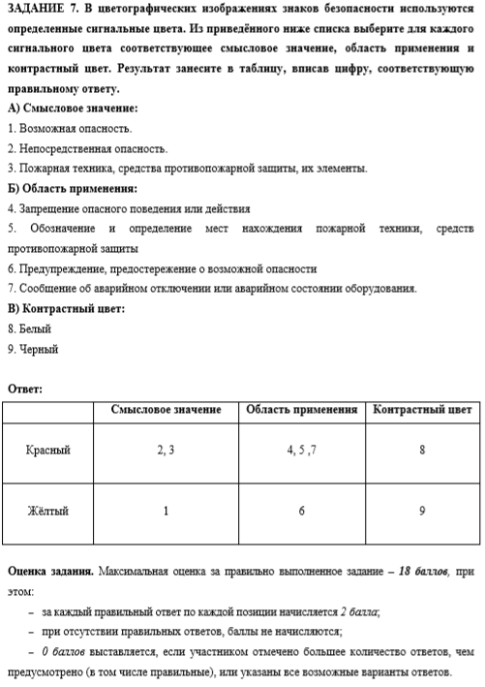

Slide 15
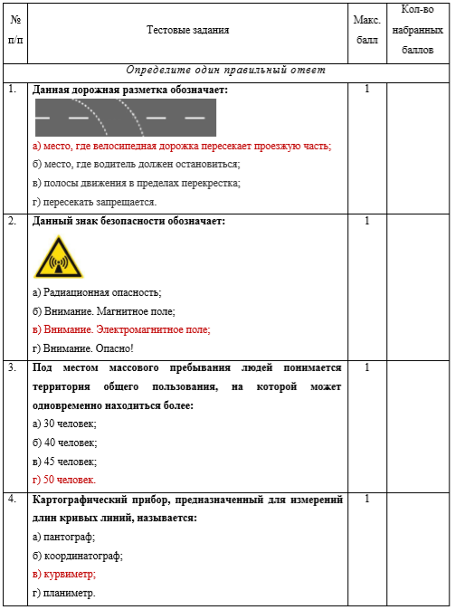

Slide 16
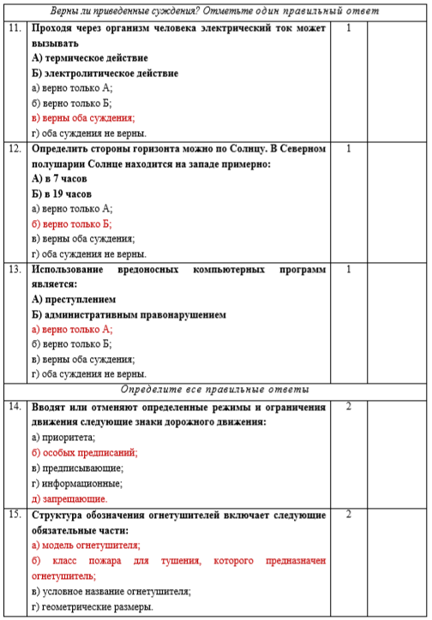

Slide 17
Основные рекомендации по составлению
заданий практического тура
Олимпиадные задания практического тура должны дать возможность выявить и оценить:
уровень подготовленности участников олимпиады в выполнении приемов оказания первой помощи пострадавшим;
уровень подготовленности участников олимпиады по выживанию в условиях природной среды, по действиям в чрезвычайных ситуациях природного и техногенного характера;
уровень подготовленности участников олимпиады по основам военной службы (для старшей возрастной группы).
Уровень сложности заданий должен быть определен таким образом, чтобы на их выполнение участник школьного этапа смог затратить в общей сложности не более 15 минут, а участник муниципального этапа не более 20 минут.

Slide 18
Тематические направления
на уровне основного общего образования
на уровне среднего общего образования
оказания первой помощи пострадавшим;
выживания в условиях природной среды;
действия в чрезвычайных ситуациях техногенного характера
оказания первой помощи пострадавшим;
выживания в условиях природной среды;
действия в чрезвычайных ситуациях техногенного характера;
основы военной службы

Slide 19
Общие требования к заданиям:
соответствие уровня сложности заданий заявленной возрастной группе но при этом задания по действиям в чрезвычайных ситуациях природного и техногенного характера и по выживанию в условиях природной среды могут быть общими для участников всех возрастных групп;
задания по выполнению приемов оказания первой помощи следует ориентировать на уровень практических умений и навыков;
олимпиадные задания по основам военной службы разрабатываются только для старшей возрастной группы;
соответствие заданий критериям и методике оценивания;
наличие заданий, выявляющих склонность к получению специальности, для поступления на которую(ые) могут быть потенциально востребованы результаты олимпиады.

Slide 20
Комплект материалов для организации
практического тура олимпиады
Критерии и методика оценивания выполненных олимпиадных заданий.
Задания практического тура.
Приложение к заданиям (технологическая карта) практического тура.
Карточки с заданиями для участников.
Карточки с ответами к заданиям для жюри.
Описание необходимого материально-технического обеспечения для выполнения олимпиадных заданий.

Slide 21
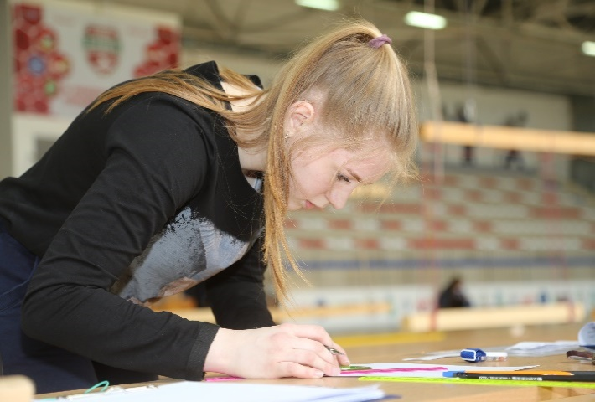
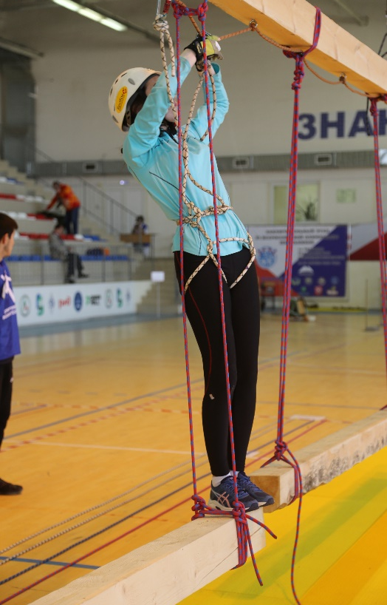
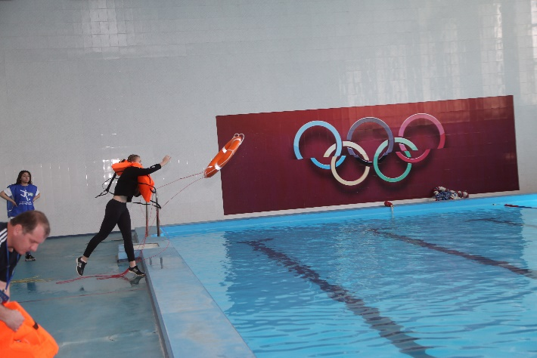
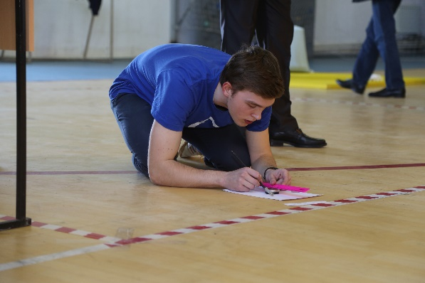
Примеры комплектов материалов для
организации практического тура олимпиады

Slide 22
Пример задания

Slide 23
Пример критериев и методики оценивания

Slide 24
Пример приложения к заданиям
(технологическая карта) практического тура

Slide 25
Пример карточек с заданиями

Slide 26
Пример карточек для жюри

Slide 27
Пример таблички для обозначения места

Slide 28
ЗАДАНИЕ 5. Придание пострадавшему оптимального положения тела в соответствии с характером повреждения и (или) его состоянием.
Условия: на судейском столе находятся карточки с заданиями, пострадавший лежит на земле. Участнику необходимо взять карточку с заданием (по жребию) и придать пострадавшему оптимальное положение тела в соответствии с характером повреждения и (или) состоянием, указанными в карточке с заданием.
Алгоритм выполнения задания:
1. Участник берет карточку с заданием.
2. Придаёт пострадавшему оптимальное положение тела в соответствии с характером повреждения и (или) его состоянием, указанными в карточке с заданием.
Оценка задания. Максимальная оценка за правильно выполненное задание – 20 баллов.

Slide 29
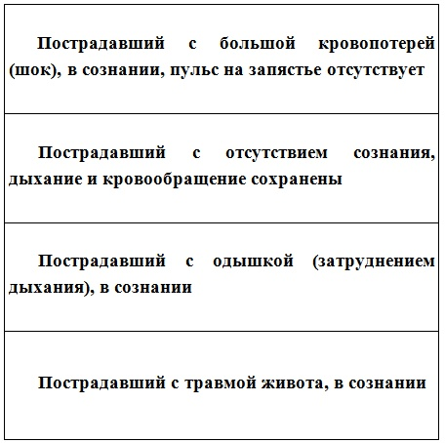

Slide 30
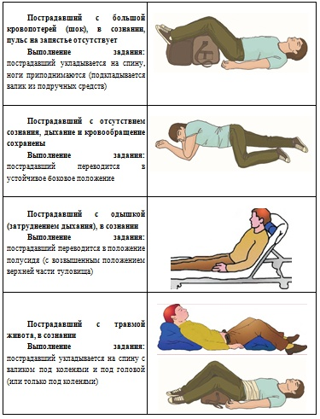

Slide 31
Система оценивания выполненных
олимпиадных заданий
При разработке методики оценивания олимпиадных заданий рекомендуется:
по всем теоретическим и практическим заданиям начисление баллов производить целыми, а не дробными числами;
размер максимальных баллов за задания теоретического тура установить в зависимости от уровня сложности задания;
общий результат оценивать путем простого сложения баллов, полученных участниками за каждое теоретическое и практическое задание.
Оценка выполнения участником любого задания не может быть отрицательной, минимальная оценка, выставляемая за выполнение отдельно взятого задания 0 баллов.
Максимальная оценка по итогам выполнения заданий:
школьного этапа не более 200 баллов (теоретический тур не более 100 баллов, практический тур не более 100 баллов);
муниципального этапа не более 300 баллов (теоретический тур не более 150 баллов, практический тур не более 150 баллов).

Slide 32
Благодарим за внимание!
e-mail: aavvc@mail.ru

